Slide 1
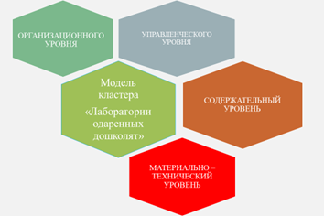
Круглый стол:
«Трансляция опыта работы ДОУ по организации образовательной деятельности физкультурно-оздоровительной направленности в рамках дополнительных образовательных услуг»

Slide 2
Актуальность работы детского сада по организации дополнительных образовательных услуг физкультурно-оздоровительной направленности.
Факторы определяющие актуальность:
- Увеличение заболеваемости и ухудшение состояния здоровья воспитанников ДОУ;
Запрос родителей, законных представителей;
Интерес детей к новым видам деятельности;
Креативный подход педагогов к профилактике и оздоровлению детей.

Slide 3
Структура образовательной сети
по физкультурно-оздоровительному направлению
Физкультурно-оздоровительная работа в рамках основной образовательной программы ДОУ
Дополнительные образовательные услуги для детей с использование сертификата учета (5-7 лет)
Дополнительные образовательные услуги для детей без использования сертификата учета (3-5 лет)
Мероприятия и занятия по физической культуре в зале
Мероприятия и занятия по физической культуре на улице
Дополнительные образовательные услуги для детей 5-7 лет
«Степ аэробика»
Дополнительные образовательные услуги для детей 3-5 лет
«Игровой стретчинг»

Slide 4
Дополнительные образовательные услуги для детей без использования сертификата учета (3-5 лет)
«Игровой стретчинг»
Дополнительные образовательные услуги для детей с использование сертификата учета (5-7 лет)
«Степ аэробика»

Slide 5
Результаты деятельности детей по итогам реализации дополнительных образовательных услуг физкультурно-оздоровительной направленности.
Повышение у детей интереса к выполнению физических упражнение;
Совершенствование физических способностей;
Развитие психических процессов и координации движений.

Slide 6
Результаты деятельности ДОУ по итогам организации дополнительных образовательных услуг физкультурно-оздоровительной направленности.

Slide 7
Спасибо за внимание!

